Slide 1
Центр цифровой медицины
и искусственного интеллекта в медицине
Информационные системы и технологии (09.03.02)
Москва, 2026
Сравнение кастомного AutoML-подхода и готовых фреймворков
Выполнил:
студент гр. 737-01 ФИО Седых Арсений Сергеевич, Емельяненко Артем Юрьевич
Руководитель:
Андриков Д.А., Андриянова Е.В.

Slide 2
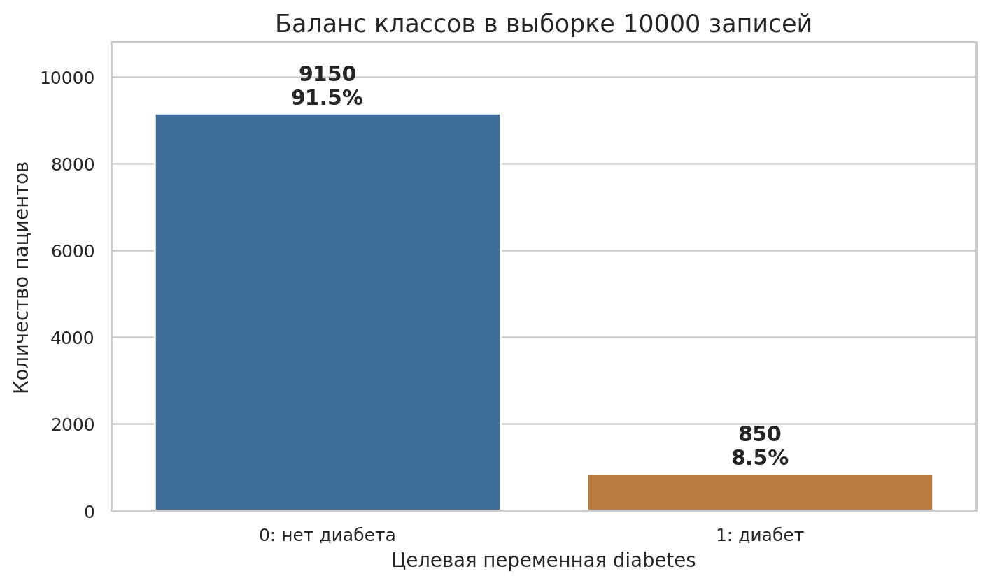
Центр цифровой медицины и искусственного интеллекта в медицине
Информационные системы и технологии (09.03.02)
Введение
Постановка задачи
Перед нами стоит задача построить модель, которая по медицинским и демографическим признакам пациента предсказывает наличие диабета.
Как обычно решают такую задачу
Задача относится к бинарной классификации: модель
должна отнести пациента к одному из двух классов:
0 — диабета нет;
1 — диабет есть.
В работе сравниваются два подхода:
кастомный sklearn-пайплайн с ручно заданными моделями и GridSearchCV;
готовые AutoML-фреймворки из подхода друга: H2O AutoML и FLAML AutoML.
Почему мы сделали свой пайплайн
AutoML удобен тем, что сам подбирает модель и гиперпараметры, но может работать дольше. Кастомный пайплайн прозрачнее: видно, какие модели проверялись и какие параметры были выбраны.

Slide 3
Центр цифровой медицины и искусственного интеллекта в медицине
Информационные системы и технологии (09.03.02)
Постановка задачи
Что нужно сделать
Нужно сравнить, какой подход лучше работает на одной и той же выборке:
кастомный подбор моделей через sklearn GridSearchCV;
готовые AutoML-фреймворки H2O и FLAML.
Для этого мы:
скачали Kaggle Diabetes Prediction Dataset;
уменьшили датасет до 10000 записей, чтобы не перегружать компьютер;
сохранили долю классов через стратифицированную выборку;
разделили данные на train/test в пропорции 80/20;
обучили модели на одинаковом train;
сравнили качество на одинаковом test.
Как оценивать решение
Основная метрика — ROC-AUC, потому что классы несбалансированы: пациентов с диабетом только 8.5%. Дополнительно оцениваем F1, balanced accuracy, precision, recall и время обучения.
Научная гипотеза
AutoML может дать немного лучшее качество, но кастомный GridSearch должен быть значительно быстрее и проще для объяснения.

Slide 4
Центр цифровой медицины и искусственного интеллекта в медицине
Информационные системы и технологии (09.03.02)
Обзор литературы
Ключевые опубликованные исследования
Pedregosa et al., 2011 — Scikit-learn: Machine Learning in Python. На этой библиотеке построен кастомный пайплайн.
Hutter, Kotthoff, Vanschoren, 2019 — Automated Machine Learning: Methods, Systems, Challenges. Источник по идее AutoML.
H2O AutoML — готовый AutoML-фреймворк, который автоматически обучает несколько моделей и ансамблей.
FLAML AutoML — AutoML-библиотека, ориентированная на быстрый подбор моделей при ограниченном временном бюджете.
Kaggle Diabetes Prediction Dataset — табличный медицинский датасет с признаками `age`, `bmi`, `HbA1c_level`, `blood_glucose_level`, `hypertension`, `heart_disease`, `gender`,

Slide 5
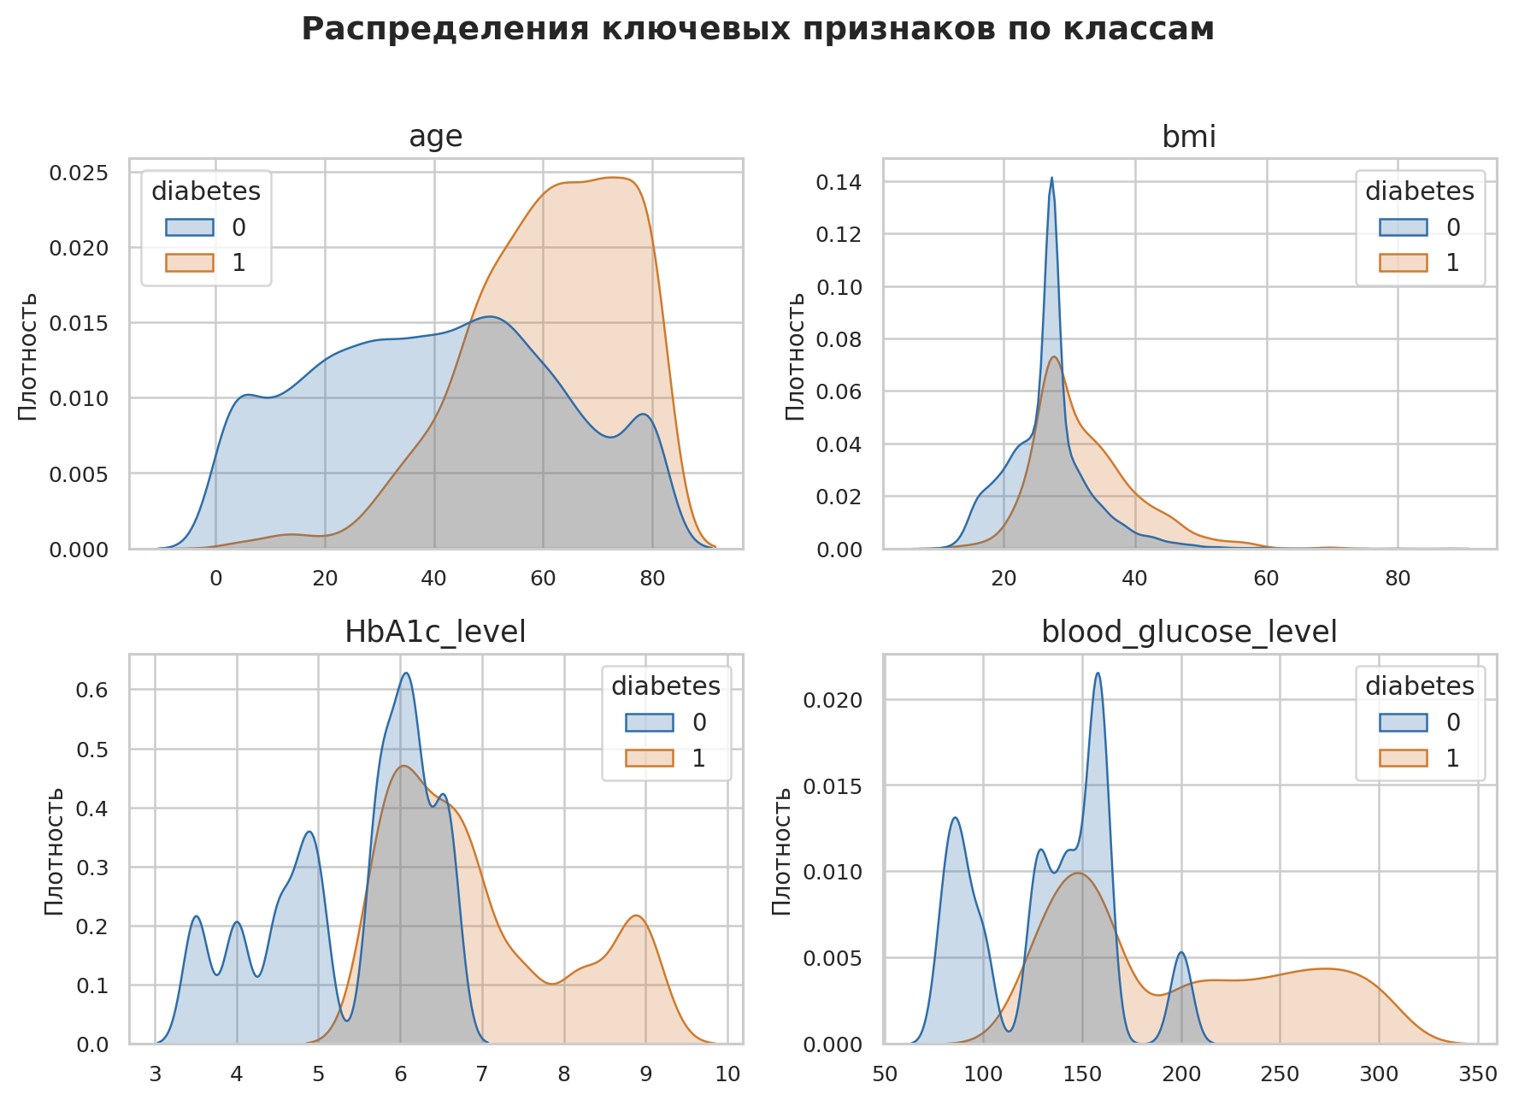
Центр цифровой медицины и искусственного интеллекта в медицине
Информационные системы и технологии (09.03.02)
Теория
Ключевые теоретические положения и методы
В основе работы лежит задача бинарной классификации: по признакам пациента нужно определить, есть ли у него диабет.
Для решения использовались:
EDA — разведочный анализ данных: размер выборки, баланс классов, пропуски, типы признаков.
Pipeline — единая цепочка предобработки и обучения модели.
One-hot encoding — преобразование категориальных признаков в числовой вид.
StandardScaler — масштабирование числовых признаков.
GridSearchCV — перебор гиперпараметров с кросс-валидацией.
AutoML — автоматический подбор моделей и гиперпараметров.
Метрики:
ROC-AUC показывает, насколько хорошо модель ранжирует пациентов по риску диабета.
F1 балансирует precision и recall.
Balanced accuracy учитывает дисбаланс классов.
Recall показывает, какую долю пациентов с диабетом модель смогла найти.

Slide 6
Центр цифровой медицины и искусственного интеллекта в медицине
Информационные системы и технологии (09.03.02)
Алгоритм
Датасет
Использован Kaggle Diabetes Prediction Dataset. Для эксперимента взята стратифицированная выборка на 10000 записей.
В данных:
10000 записей;
8 признаков;
0 пропусков;
47 полных дубликатов;
целевая переменная — `diabetes`;
положительный класс — 850 пациентов, то есть 8.5% выборки.
Шаги обработки данных
Загрузили CSV-файл.
Выделили целевую переменную `diabetes`.
Разделили признаки на числовые и категориальные.
Для числовых признаков применили медианную импутацию и StandardScaler.
Для категориальных признаков применили заполнение самым частым значением и one-hot encoding.
Разделили данные на train/test 80/20 со стратификацией.
Обучили кастомные sklearn-модели через GridSearchCV.
Обучили AutoML-фреймворки H2O и FLAML с бюджетом 60 секунд.
Сравнили метрики на test.

Slide 7
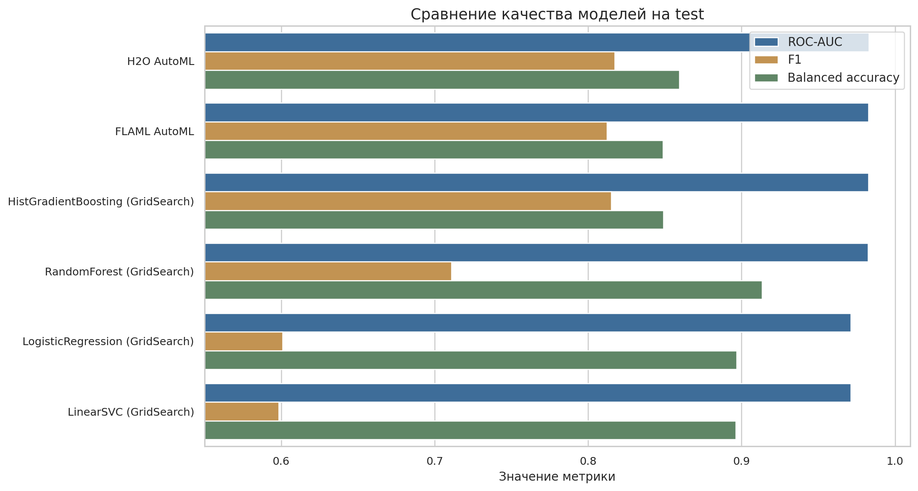
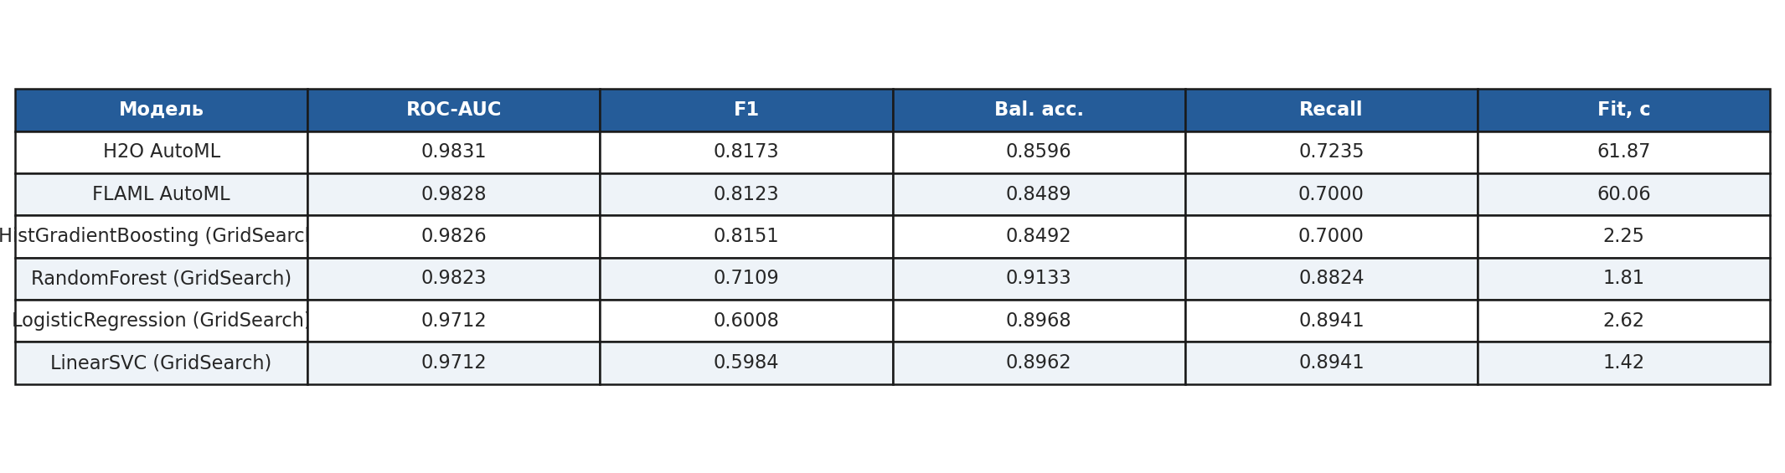
Центр цифровой медицины и искусственного интеллекта в медицине
Информационные системы и технологии (09.03.02)
Результаты работы модели
Результаты и оценка качества
Лучшее качество по ROC-AUC показал H2O AutoML,
но отрыв от кастомного HistGradientBoosting минимальный.
Ключевые результаты:
H2O AutoML: ROC-AUC = 0.9831, F1 = 0.8173, fit time = 61.87 c.
FLAML AutoML: ROC-AUC = 0.9828, F1 = 0.8123, fit time = 60.06 c.
HistGradientBoosting GridSearch: ROC-AUC = 0.9826, F1 = 0.8151,
fit time = 2.25 c.
RandomForest GridSearch: ROC-AUC = 0.9823, recall = 0.8824.
Интерпретация
AutoML получил немного лучший ROC-AUC и F1, но кастомный HistGradientBoosting дал почти такое же качество примерно за 2 секунды.

Slide 8
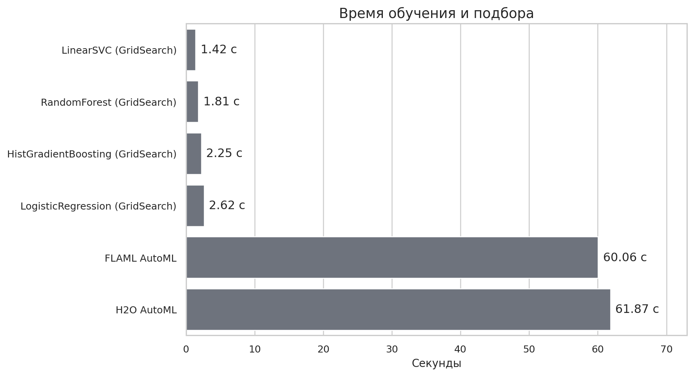
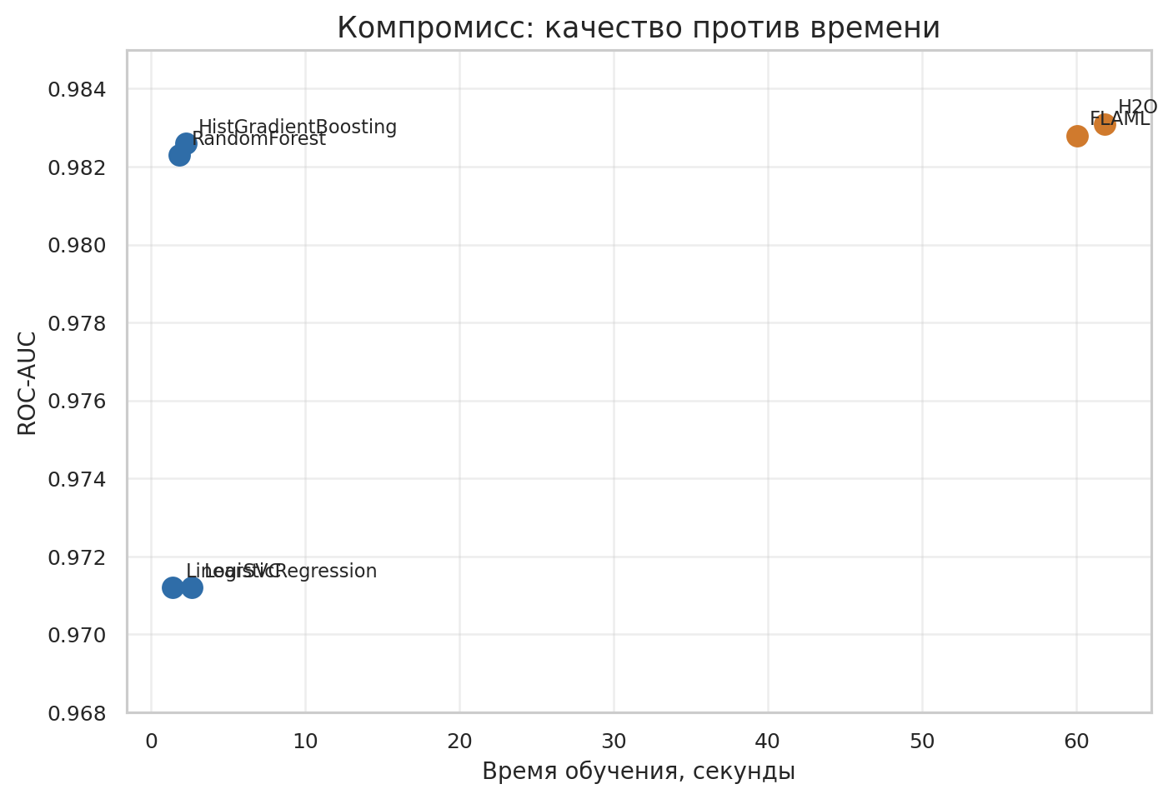
Центр цифровой медицины и искусственного интеллекта в медицине
Информационные системы и технологии (09.03.02)
Выводы
Основные выводы
По качеству победил AutoML:
лучший AutoML: H2O AutoML;
ROC-AUC = 0.9831;
F1 = 0.8173;
balanced accuracy = 0.8596.
Лучший кастомный вариант:
HistGradientBoosting GridSearch;
ROC-AUC = 0.9826;
F1 = 0.8151;
balanced accuracy = 0.8492.
Разница между подходами:
ROC-AUC: AutoML лучше всего на 0.05 процентных пункта;
F1: AutoML лучше на 0.22 процентных пункта;
время обучения: кастомный вариант быстрее примерно на 59.62 секунды.
Итоговый вывод
AutoML дал немного лучшее качество, но преимущество оказалось очень маленьким. Кастомный GridSearch почти не уступил по метрикам и оказался намного быстрее. Поэтому для этой задачи кастомный пайплайн выглядит более практичным, если важны скорость, прозрачность и объяснимость.

Slide 9
Центр цифровой медицины и искусственного интеллекта в медицине
Информационные системы и технологии (09.03.02)
Заключение
Спасибо за внимание!

